Slide 1

Solução iot Devband
Grupo composto por
Christian Silva
Dorival Ramos
Felipe Olegario
João Vitor Rosa
Matheus Henrique
Valmor Machado

Slide 2
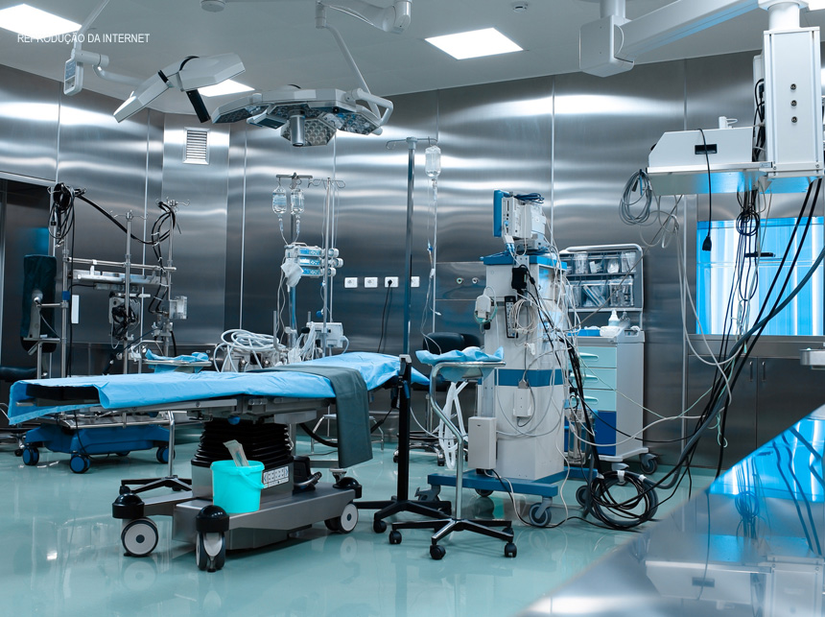
Problemas envolvendo temperatura e umidade
Quais problemas são encontrados?
Traz risco a estrutura hospitalar/farmacêutica/ laboratórios.
Risco a saúde dos pacientes e de seus funcionários.
Risco da qualidade/validade de medicamentos.

Slide 3
De acordo com nossa pesquisa
Hospitais no Brasil
10% dos pacientes no contraem infecções hospitalares.
75% dos hospitais possuem monitoramento manual.
70% dos pacientes tem problemas respiratórios
Farmácias no Brasil
Temperatura ideal para conservação é de 15ºC a 30º.
Remédios com insulina ou nitroglicerina podem gerar risco de morte.
Laboratórios no Brasil
Temperatura recomendado e de condições como “refrigerada” ou “congelada” é de 2ºC a 8ºC e -20ºC;
Todos os estudos feitos foram obtidas de fontes confiáveis compartilhada pela ANVISA

Slide 4
Nossa solução
Facilitar no monitoramento de alas importantes como
Sistema simples e de fácil entendimento.
Gráficos sensíveis e precisos.
Agilidade no monitoramento.
Notificação em picos determinadas pelo profissional de controle e qualidade.

Slide 5
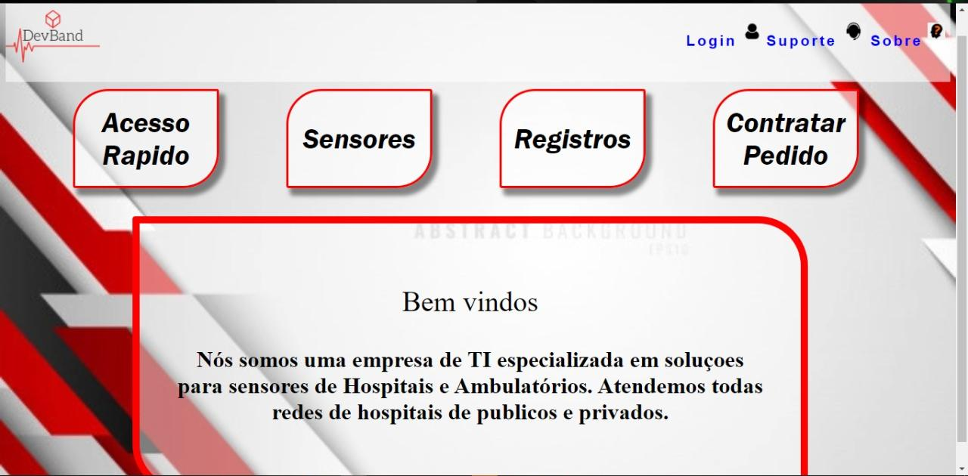
Design do nosso site
Página principal
O design do site é simples e agradável, de fácil entendimento, trazendo o conforto do trabalho na palma de sua mão.

Slide 6

Diagrama da solução
Passo a passo a seguir
Sensores instalado por nossa equipe em alas dos hospitais/laboratórios/farmácias.
Profissional de controle de qualidade terá ao sistema.
Após efetuar login no site, obtém visão em gráfico de todas as salas com sensores sensíveis e precisos.
Receberá notificações caso haja alguma anomalia na temperatura e umidade dos ambientes.

Slide 7
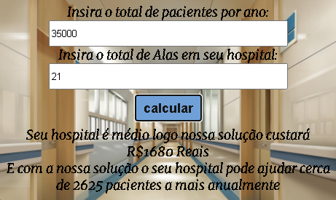
Simulador financeiro
Layout de nosso simulador financeiro.
Como no exemplo ao lado, podemos colocar a quantidade de pacientes por ano e inserir a quantidade de alas nesse hospital.
No resultado a seguir, terá um orçamento detalhado e com a nossa solução, poderá salvar mais vidas

Slide 8
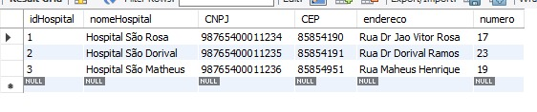
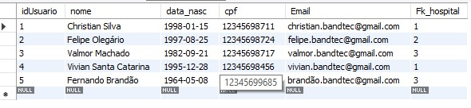
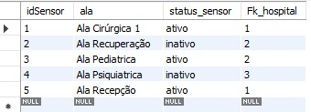
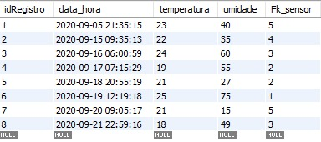
Nosso banco de dados
Tabela Hospital
Tabela Usuários
Tabela Sensor
Tabela Registro

Slide 9
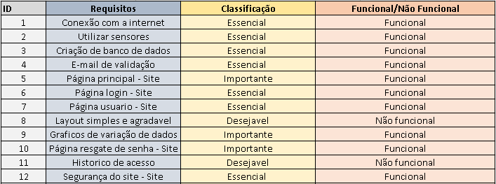
Backlog do projeto
Na criação do backlog temos
ID como identificador.
requisitos necessários.
classificação de essencial, importante e desejável.
Funcional ou não funcional Funcional = é necessário para o funcionamento do nosso site. Não funcional = caso der erro, não impactará no funcionamento geral.

Slide 10
Obrigado a atenção de todos
Site institucional
Devband.com.br
Telefone
(11) 3456-7890
E-mail
Devband.grupo4@bandtec.com.br

